Slide 1
Тема4: Методы исследования в акушерстве. Диагностика беременности. Диспансеризация беременных женщин.
ГБПОУ НО НМК
Закрепление нового материала
ПМ 02 Лечебная деятельность МДК 02.03 Оказание акушерско – гинекологической помощи Специальность 31.02.01 Лечебное дело
Преподаватель Александрина Е.А.

Slide 2
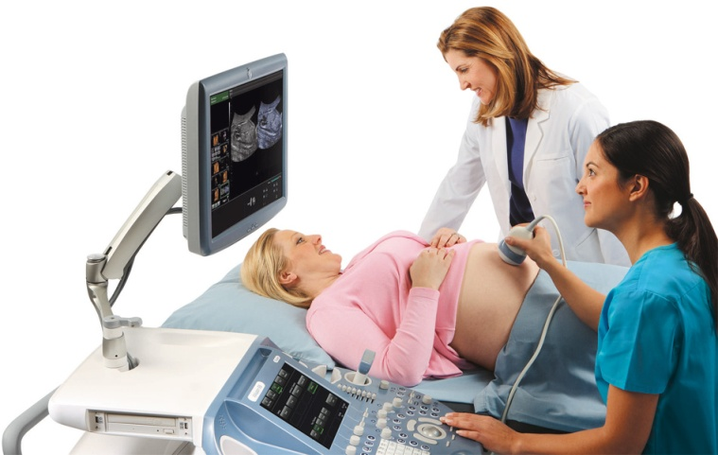
Вопрос №1
Назовите инструментальный метод исследования, применяемый в акушерстве, представленный на иллюстрации

Slide 3
Модельный ответ № 1
Ультразвуковое исследование (УЗИ) является неинвазивным, высокоинформативным, безвредным методом исследования и позволяет установить беременность, наблюдать за развитием эмбриона с самых ранних этапов его развития и проводить динамическое наблюдение за состоянием плода. Метод не требует специальной подготовки беременной.

Slide 4
Вопрос № 2
Назовите диагностическую ценность данного метода

Slide 5
Модельный ответ № 2
При проведении ультразвукового исследования проводится:
осуществление фетометрии;
определение локализации, размеров и структуры плаценты;
исследование количества околоплодных вод;
определение зрелости плода;
оценивание биофизического профиля плода;
диагностика многоплодной беременности;
диагностика пороков развития плода и др.

Slide 6
Вопрос №3
Вопрос №4
Назовите группы
признаков
беременности
Назовите названия, которые
носят признаки,
связанные с изменением
формы,
консистенции и
сократительной
способности матки

Slide 7
Модельный ответ №3
Модельный ответ №4
Признак Снегирева. признак Пискачека,
признак Горвица – Гегара, признак Гентера,
признак Гаус-Губарева.
Группы признаков беременности –это
предположительные (сомнительные);
вероятные; достоверные.

Slide 8
Вопрос №5
Назовите уровень, на котором в среднем располагается дно матки:
в 28 недель беременности;
в 32 недели;
в 36 недель;
в 40 недель беременности

Slide 9
Модельный ответ №5
Срок беременности, нед | Анатомические ориентиры | Высота стояния дна матки, см
28 | На два поперечных пальца выше пупка | 28
32 | Середина между пупком и мечевидным отростком | 32
36 | На уровне мечевидного отростка и реберных дуг | 36
40 | Середина между пупком и мечевидным отростком | 32

Slide 10
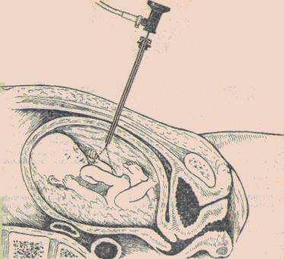
Вопрос № 6
Назовите инструментальный метод исследования в акушерстве, представленный на иллюстрации.

Slide 11
Модельный ответ № 6
Фетоскопия — непосредственный осмотр плода — используется для выявле­ния врожденной и наследственной патологии. Метод позволяет осмотреть части плода через тонкий эндоскоп, введенный в амниотическую полость. Фетоскопия осуществляется как конечный этап генетического обследования при подозрении на врожденную аномалию плода.

Slide 12
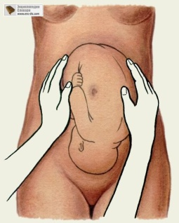
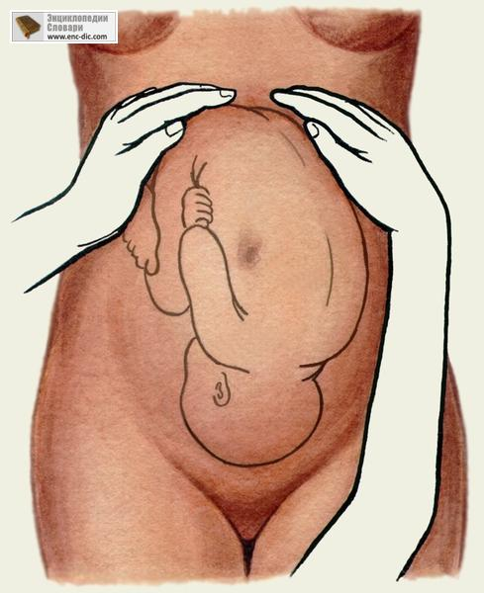
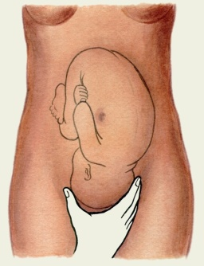
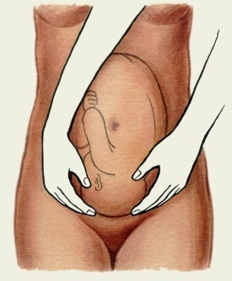
Вопросы №7, №8
7. Перечислите какие приемы применяют при наружном акушерском исследовании.
8. Назовите, что определяют первым приемом наружного акушерского исследования?

Slide 13
Модельные ответы № 7,8
7. Наружное акушерское исследование производится путем осмотра, измерения, пальпации и аускультации.
8. Первый прием наружного акушерского исследования применяют для определения высоты стояния дна матки и его формы. Для этого акушер ладонные поверхности обеих рук располагает на матке таким образом, чтобы они охватывали все дно.

Slide 14
Вопросы № 9,№10
9.Назовите нормативные параметры сердцебиения плода.
10.Поясните, в каких отделах лучше всего прослушивается сердцебиение плода.

Slide 15
Модельные ответы №9,№10
9.Сердцебиение плода имеет три основных аускультативных характеристики: частоту, ритм и ясность. Частота ударов в норме колеблется от 120 до 160 в 1 минуту. Сердцебиение должно быть ритмичным и ясным.
10.При головных предлежаниях сердцебиение плода лучше всего прослушивается ниже пупка, при тазовых предлежаниях – выше пупка слева или справа в зависимости от позиции плода.

